Slide 1
Personal Assistant für Notfalldienst
Entlastung von Krankenhäusern durch automatisierte Triage

Slide 2
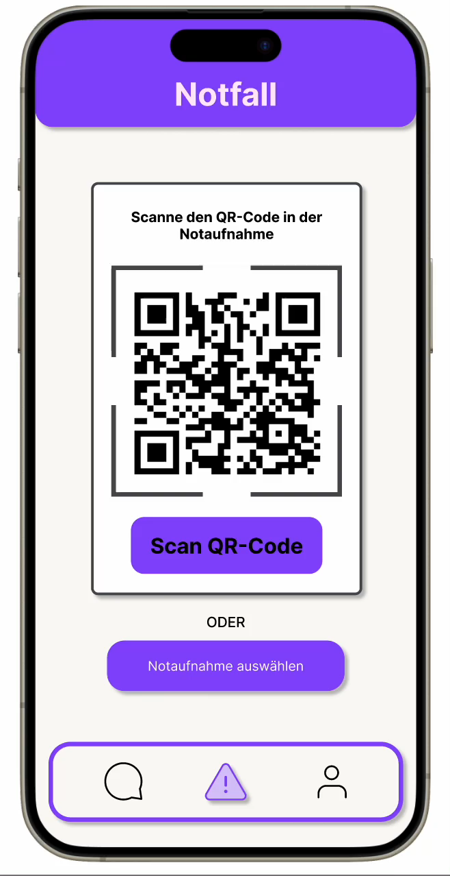
Wir wollen die Triage im Notfalldienst effizienter Gestalten
Executive Summary
Problem: Ineffiziente und ineffektive Triage und Kommunikation innerhalb von Notaufnahmeabteilungen
Herausforderung bei Priorisierung von Patienten nach Dringlichkeit und Kommunikation zwischen medizinischem Personal und Patienten
ineffizienter Ressourcennutzung, Verzögerungen in Behandlung belastete Kommunikation → Beeinträchtigung der Patientenversorgung
Lösung: Entwicklung eines personalisierten Assistentensystems für die Notaufnahme
innovatives System zur Optimierung der Kommunikation zwischen medizinischem Personal und Patienten, gestaltet als Gespräch mit empathischen Krankenhauspersonal
Kategorisierung von Patienten nach Dringlichkeit: Patienten werden basierend auf ihrem Gesundheitszustand in fünf Dringlichkeits-Zustände eingeteilt, analog zu einem Ampelsystem
Mockups, Proof of Concept programmiert in JavaScript, Einbindung eines eigenen GPT-4 Models

Slide 3
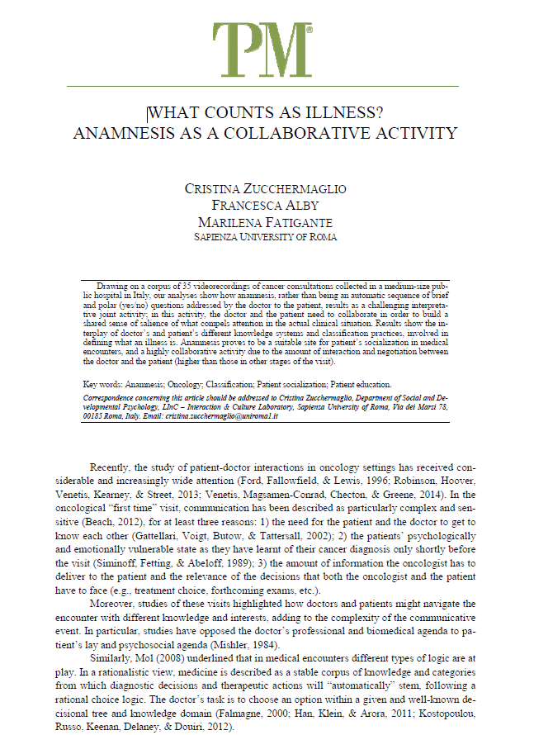
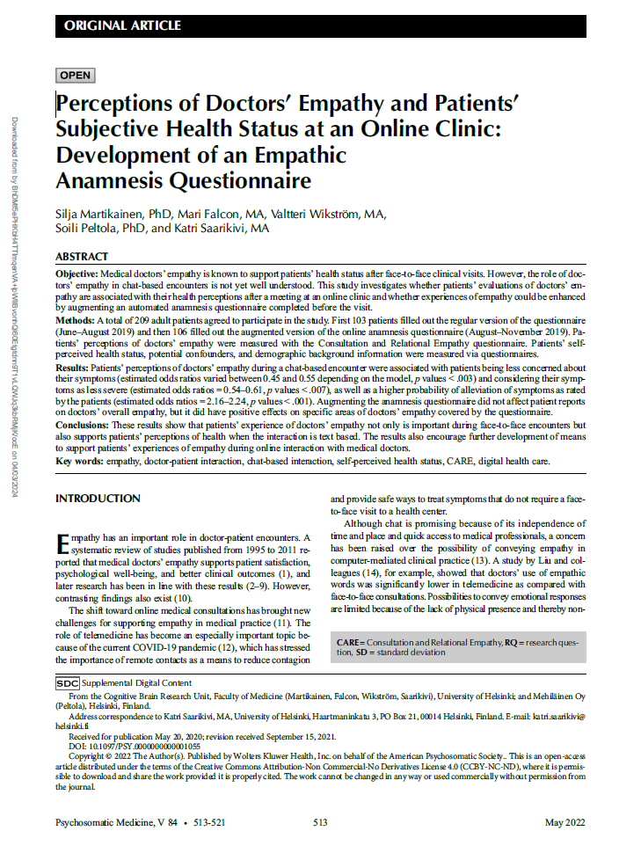
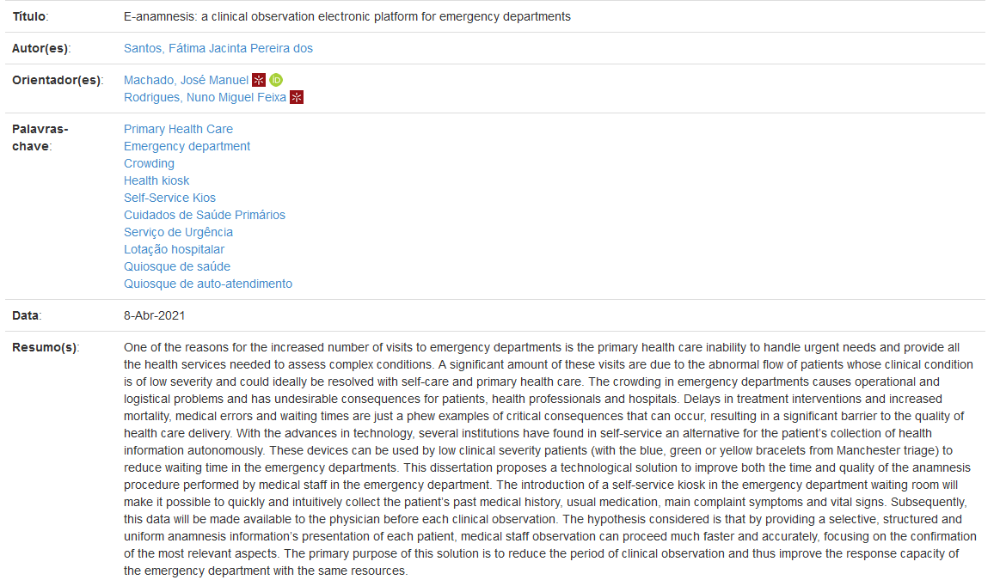
Gängige Anamnesebögen fassen Sachverhalt nicht umfangreich ab.
Studienlage

Slide 4

Besonders Dringliche Fälle werden schnell erkannt.
Zitat einer Rettungssanitäterin (anonym)
Immer mehr Menschen suchen mit Symptomen, für die man eigentlich zum Hausarzt gehen könnte, die Notaufnahme auf. Viele von denen sind aber aufgrund verschiedener Faktoren (Einsamkeit, Alter, ...) einfach überfordert mit ihrer Situation und denken gar nicht an andere Optionen wie z.B den Hausarzt oder die 116117. Leider führt das dazu, dass die Notaufnahmen sehr oft sehr überfüllt sind und man stundenlang auf Behandlung warten muss.

Slide 5

Vernetzung von GPT-4 und KIS via React Native und Node.js
Architektur
Eigen-entwickeltes
GPT-4 Modell
React Native Front-End
Krankenhaus-
Informations-
System
Node.js Back-end

Slide 6
Besonders Dringliche Fälle werden schnell erkannt.
Beispiel 1: Unterhaltung mit Assistent
User
Ich brauche Hilfe
ER Helper 2.0
Hallo! Ich bin hier, um zu helfen. Um dir bestmöglich assistieren zu können, bitte ich dich, mir ein paar einfache Fragen zu beantworten.
Zuerst: Hast du starke Schmerzen, Atembeschwerden oder Blutungen, die nicht aufhören?
User
Mein Freund wurde von einem Blitz getroffen
ER Helper 2.0
11011 rot
ER Helper 2.0
Es tut mir sehr leid, das zu hören. Es ist wichtig, sofort zu handeln. Bitte rufe umgehend den Notruf unter 112 an oder bringe deinen Freund schnellstmöglich in die nächste Notaufnahme. Sorge dafür, dass er nicht allein ist und versuche, ruhig zu bleiben.
Kann ich sonst noch irgendwie unterstützen? Würdest du mir bitte für die Übermittlung an den Notdienst folgende Informationen geben:
Vollständiger Name deines Freundes
Geburtsdatum deines Freundes
Geschlecht deines Freundes
Telefonnummer, mit welcher der Notdienst kontaktiert wurde oder wird
Ich werde diese Informationen an den Notdienst weitergeben, sobald der Notdienst kontaktiert wurde.

Slide 7
Unwichtige Anfragen werden herausgefiltert.
Beispiel 2: Unterhaltung mit Assistent
User
Hallo ich habe Bauchschmerzen
ER Helper 2.0
Hallo! Tut mir leid zu hören, dass es dir nicht gut geht. Um dich besser unterstützen zu können, brauche ich etwas mehr Information. Wo genau befinden sich die Schmerzen im Bauch?
User
Keine Ahnung
ER Helper 2.0
Verstehe, es kann manchmal schwer sein, den genauen Ort zu bestimmen. Sind die Schmerzen eher allgemein im Bauch verteilt oder fühlen sie sich an einem bestimmten Punkt stärker an? Kannst du beschreiben, ob es sich um stechende, krampfartige oder ziehende Schmerzen handelt?
User
Im Bauch verteilt, ziehende Schmerzen, weil ich zu viel Raclette-Käse gegessen habe
ER Helper 2.0
Danke für die zusätzlichen Informationen. Basierend darauf, dass die Schmerzen durch eine große Menge an Raclette-Käse verursacht wurden und es sich um allgemeine, ziehende Schmerzen handelt, scheint es, dass es sich hierbei um Verdauungsbeschwerden handeln könnte. Solche Probleme sind in der Regel nicht lebensbedrohlich, können aber sehr unangenehm sein.
Es klingt, als würdest du unter den Folgen von zu viel gegessenem Käse leiden, was häufig zu Verdauungsstörungen führen kann.
11101 grün
Ich würde dir empfehlen, jetzt viel Wasser zu trinken und wenn möglich, etwas Ruhe zu gönnen oder einen leichten Spaziergang zu machen, um die Verdauung zu unterstützen. Sollten die Schmerzen stärker werden oder sich dein Zustand verschlechtern, zögere nicht, medizinische Hilfe in Anspruch zu nehmen.

Slide 8
In Zukunft wollen wir die Gespräche noch nützlicher gestalten.
Outlook
Übertragung der Informationen in Anamnesebogen:
Informationen aus Gespräch mit Assistenten wird automatisch in Anamnesebogen übertragen und an verantwortlichen Arzt weitergegeben
Text-to-Speech & Speech-to-Text Integration:
Gewährleistet Barrierefreiheit für alle Benutzer
Ermöglicht die Umwandlung von gesprochener Sprache in Text und umgekehrt
Natürliche Gesprächsführung:
Einsatz von Natural Language Processing (NLP) für intuitive Kommunikation
Fördert menschenähnliche Interaktionen für eine verbesserte Benutzererfahrung
Multimodalität:
Unterstützung für das Teilen von Bildern Ermöglicht die Übermittlung visueller Informationen für präzisere Diagnosen
Erweiterte Datenanbindung:
Einbindung von Gesundheitsdaten-App
Einbindung der Kompetenzen
Allgemeine medizinische Beratung:
Ausweitung der Funktionen über die Notfalltriage hinaus
Bereitstellung von Informationen zu allgemeinen Gesundheitsfragen und Beratung

Slide 9
Wir wollen die Triage im Notfalldienst effizienter Gestalten
Executive Summary
Problem: Ineffiziente und ineffektive Triage und Kommunikation innerhalb von Notaufnahmeabteilungen
Herausforderung bei Priorisierung von Patienten nach Dringlichkeit und Kommunikation zwischen medizinischem Personal und Patienten
ineffizienter Ressourcennutzung, Verzögerungen in Behandlung belastete Kommunikation → Beeinträchtigung der Patientenversorgung
Lösung: Entwicklung eines personalisierten Assistentensystems für die Notaufnahme
innovatives System zur Optimierung der Kommunikation zwischen medizinischem Personal und Patienten, gestaltet als Gespräch mit empathischen Krankenhauspersonal
Kategorisierung von Patienten nach Dringlichkeit: Patienten werden basierend auf ihrem Gesundheitszustand in fünf Dringlichkeits-Zustände eingeteilt, analog zu einem Ampelsystem
Mockups, Proof of Concept programmiert in JavaScript, Einbindung eines eigenen GPT-4 Models

